Slide 1
Урок математики
28 февраля.
Классная работа.

Slide 2
Без счёта не будет на улице света,
Без счёта не сможет подняться ракета,
Без счёта письмо не найдёт адресата
И в прятки сыграть не сумеют ребята.

Slide 3
Чистописание
Какое сегодня число?
Найдите частное числа единиц и числа десятков.
Пропустите 2 клетки от записи «Классная работа» и запишите это число.
Запишите три числа, на которые делится записанное число.

Slide 4
Чистописание
Проверяем:
4, 1, 2, 4

Slide 5
точка

Slide 8
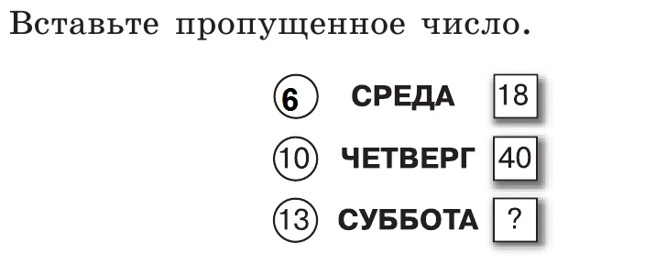

Slide 9
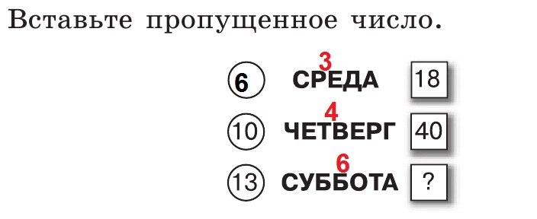

Slide 10
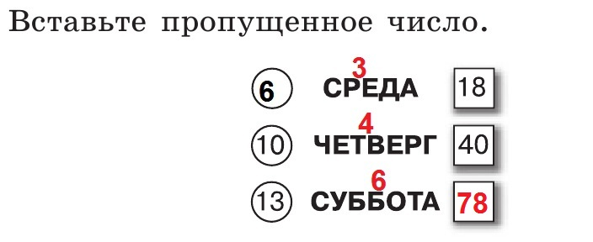

Slide 11
Найдите значение выражения
3
60
4
2
5

Slide 12
57:3

Slide 13
Вычисления вида 57:3
Цель:
познакомиться с приёмом деления двузначного числа на однозначное вида 57:3

Slide 14
Алгоритм деления
Разложить делимое на сумму удобных слагаемых
Разделить каждое слагаемое на число…
Сложить результаты слагаемых.

Slide 15
Кластер
57:3
РАЗЛОЖИТЬ …
РАЗДЕЛИТЬ …
СЛОЖИТЬ …

Slide 16
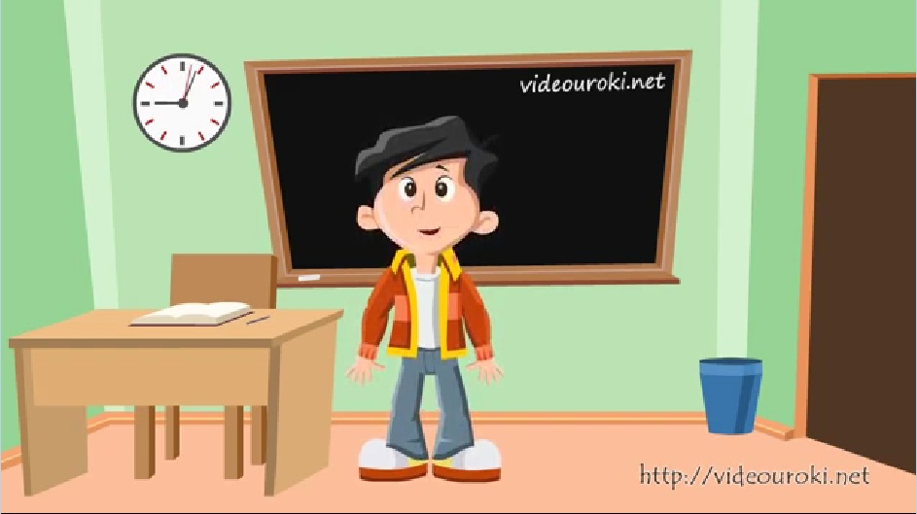
ФИЗКУЛЬТМИНУТКА

Slide 17
Итоговый контроль
- высокий уровень
- средний уровень

Slide 18
Самоанализ
Мне важно знать способы деления вида 57:3, потому что …
Для того, чтобы разделить 57на 3, нужно:
- Разложить…
- Разделить…
- Сложить…

Slide 19
Самооценка
Я доволен (не доволен своей работой на уроке), потому что …

Slide 20
Спасибо за работу на уроке.

